Slide 2
موضوع : الگو و دوخت (6) ضخیم
استاد راهنما : زهرا خیروشر و صغری ابراهیم زاده
رشته : طراحی دوخت
آموزشکده دکتر معین رشت

Slide 3
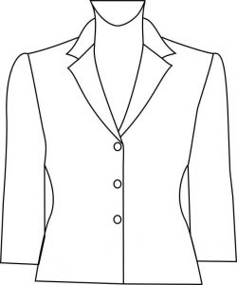
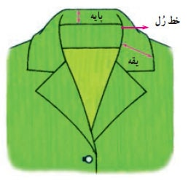
آموزش یقه انگلیسی

Slide 4
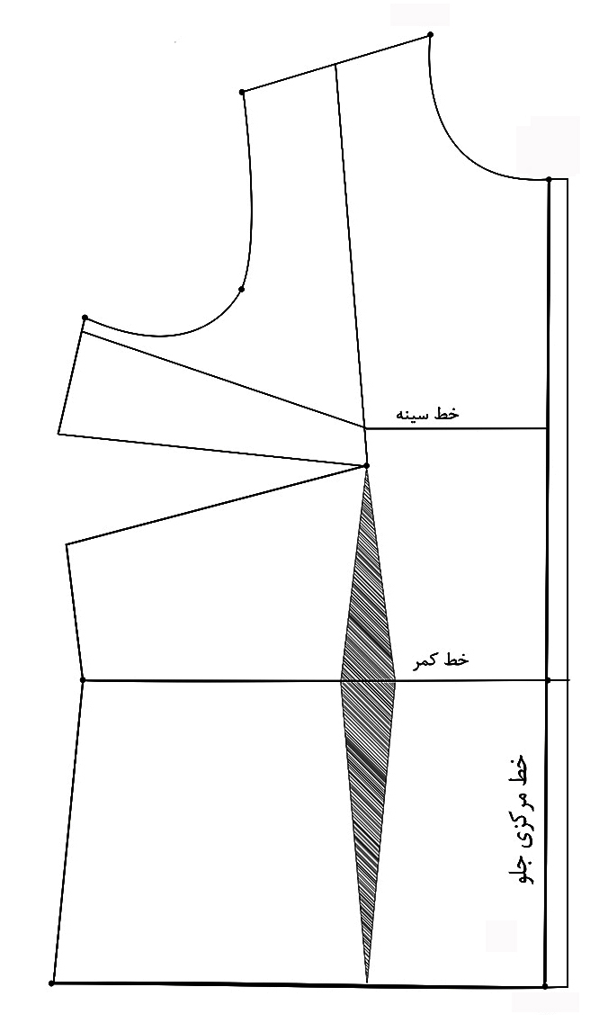
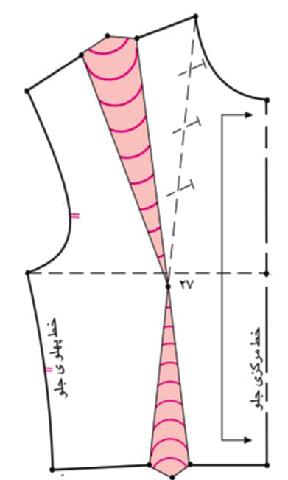
ابتدا پنس سرشانه در الگوی جلو لباس را با توجه به مدل
انتقال داده و طبق شکل روبرو درسرشانه بسته می شود.
در خط مرکزی جلو با توجه به قطر دگمه و ضخامت
پارچه 2 تا 3 سانت برای رویهم گرد در نظر می گیریم.

Slide 5
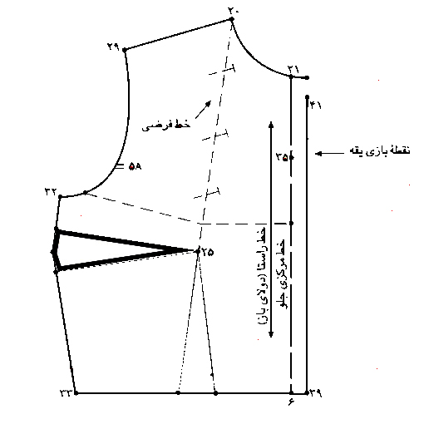
21-25= بازی یقه ( مقدار دلخواه )
29-6 = دگمه خور ( 2-3 سانت ) با توجه به قطر دگمه و ضخامت پارچه

Slide 6
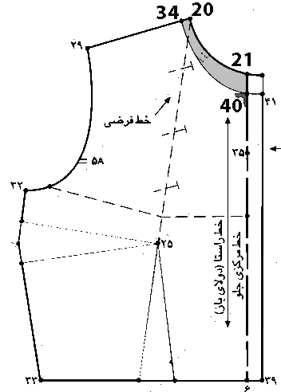
20-34= 1 سانت
21-40 = 1/5 سانت
34-40 با پیستوله گودی یقه رسم می شود.
مقدار 1 تا 1/5 سانت (دلخواه با توجه به مدل یقه ) ، گودی یقه گشاد می شود.

Slide 7
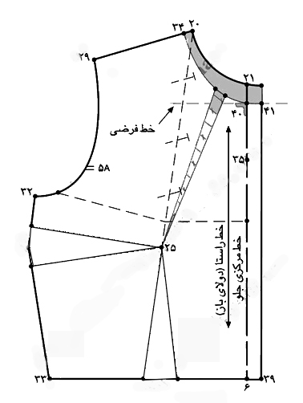
از نقطه 40 خطی به طرفین گونیا می کنیم.
روی گودی جدید گردن یک پنس ( 1- 1/5 ) سانت می گیریم.

Slide 8
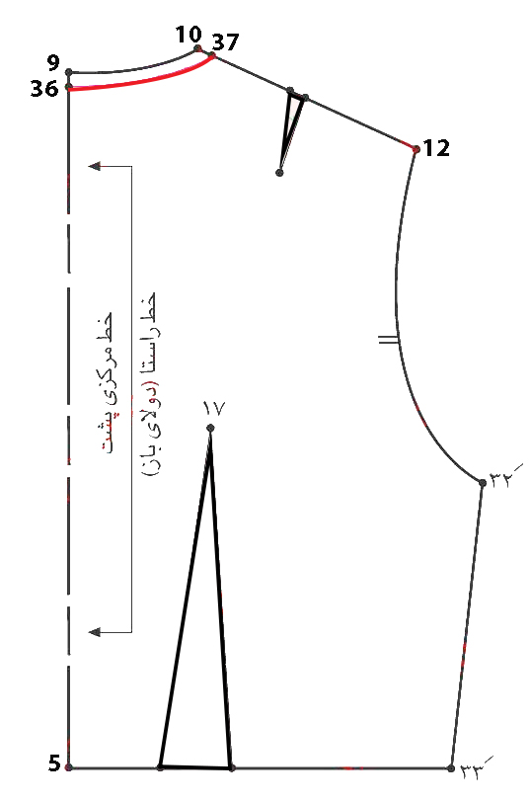
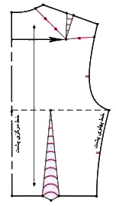
از نقطه 10 (0 تا 1سانت) و از نقطه 9 (0 تا 0/75 سانت)
حلقه گردن پشت را گشاد می کنیم تا نقاط 36 و 37 بدست آید.
انتقال پنس سرشانه در پشت

Slide 9
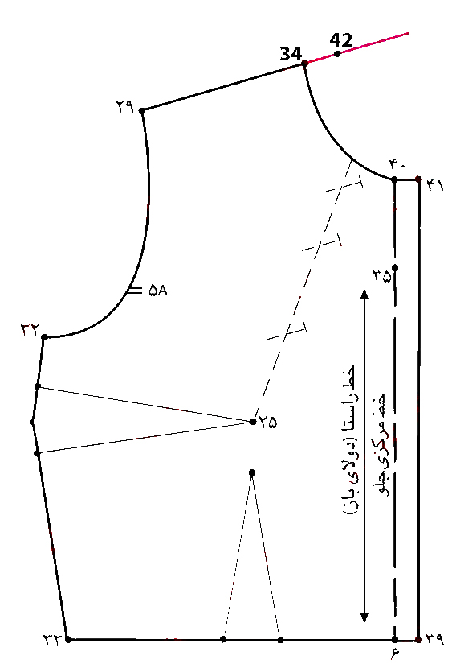
خط سرشانه را طبق شکل روبرو امتداد می دهیم.
34-42= 2 سانت

Slide 10
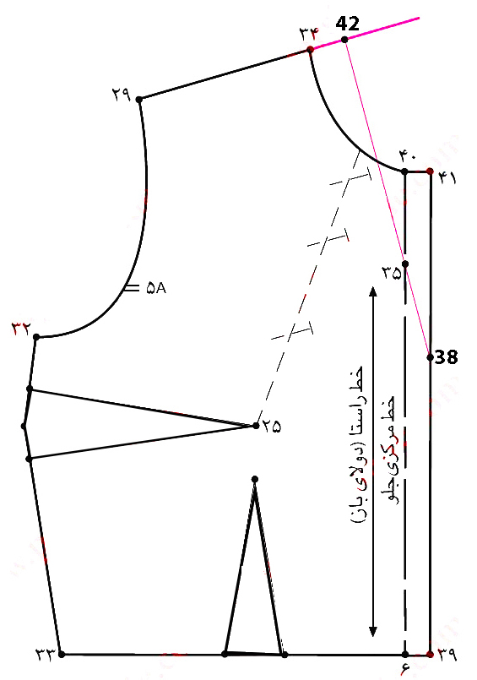
42- 38 خط شکست می باشد.

Slide 11
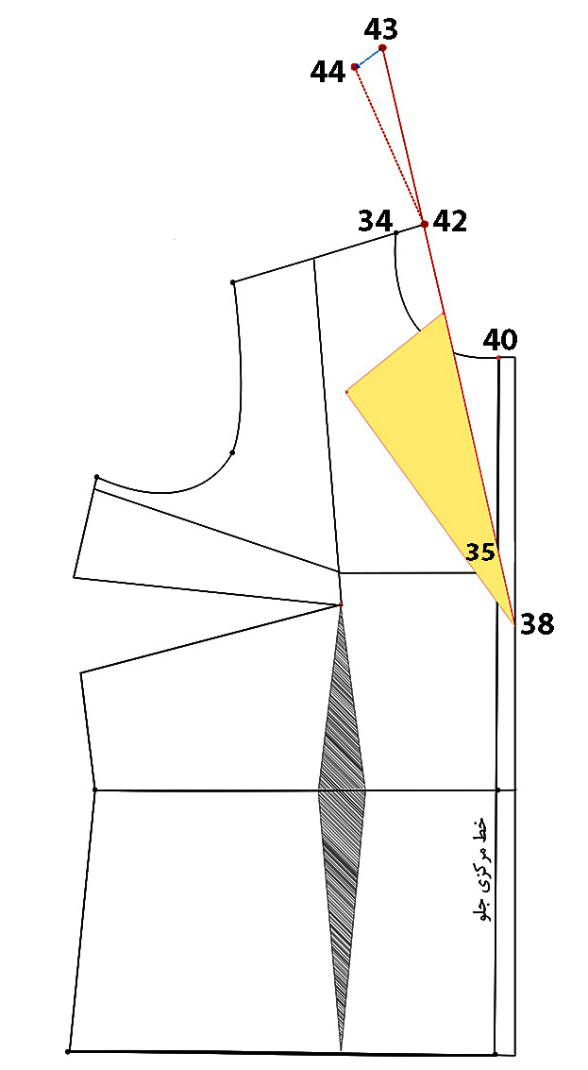
42-43= حلقه گشاد شده گردن پشت به اضافه 1 سانت
از نقطه 43 به طرف چپ الگو 2 سانت (43-44= 2 سانت)
علامت زده به نقطه 42 وصل می کنیم.
42-44= 42-43 ( کاملا کنترل شود)

Slide 12
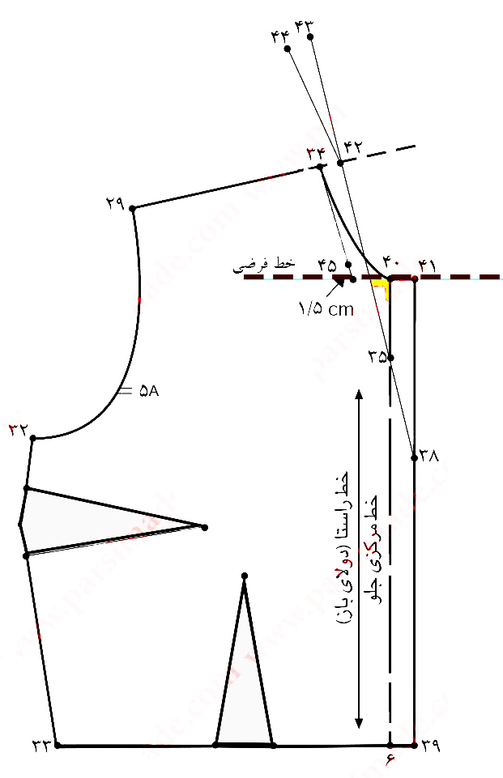
از نقطه 34، خطی به موازات خط شکست
رسم کرده تا خط فرضی را قطع کند.
از همان نقطه 1/5 به طرف باالا رفته تا نقطه 45 به دست آید.

Slide 13
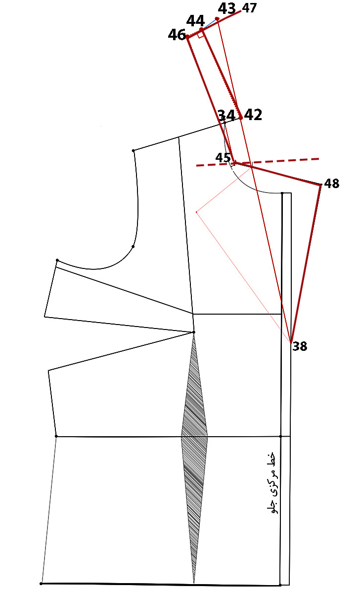
44-46= 3 سانت
44-47= 5 تا 7 سانت
این اندازه برگردان پشت یقه می باشد.
نقطه 46 را به 45 وصل می کنیم.
نقطه 45 را به 48 با فاصله 2 تا 3 سانت
از خط چین رسم می کنیم.
با توجه به مدل یقه انگلیسی 48 را به 38
وصل می کنیم.

Slide 14
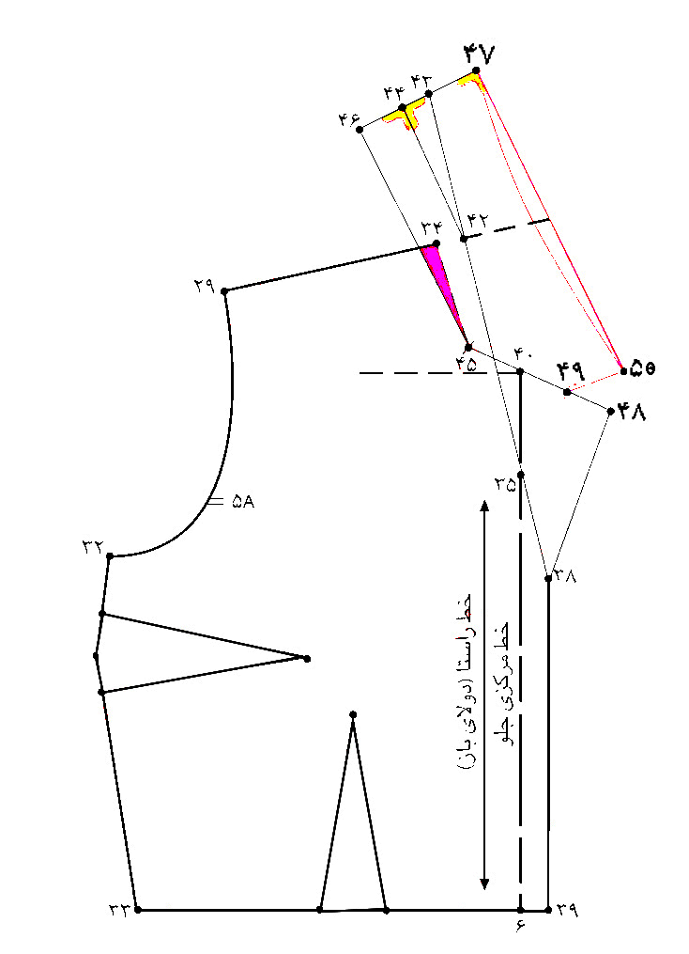
49 تا 48 پهنای دال یقه(4 سانت )
49-50= 48-49
نقطه 47 را به نقطه 50 وصل کرده
و طبق شکل طراحی می کنیم.

Slide 15
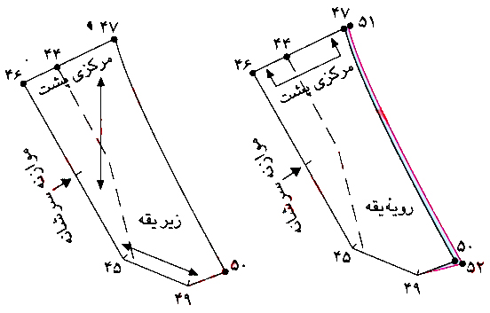
زیر یقه در اریب و رویه یقه در راستای پارچه قرار می گیرد.

Slide 16
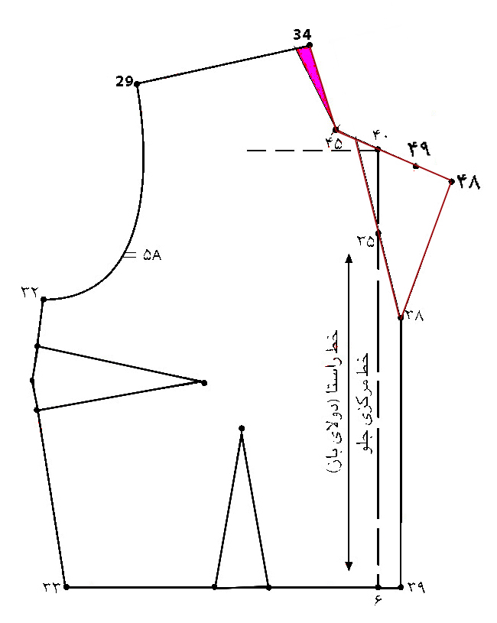
ابتدا طبق شماره ها الگوی یقه کپی شده سپس الگوی بالاتنه طبق شماره ها بریده می شود.

Slide 17
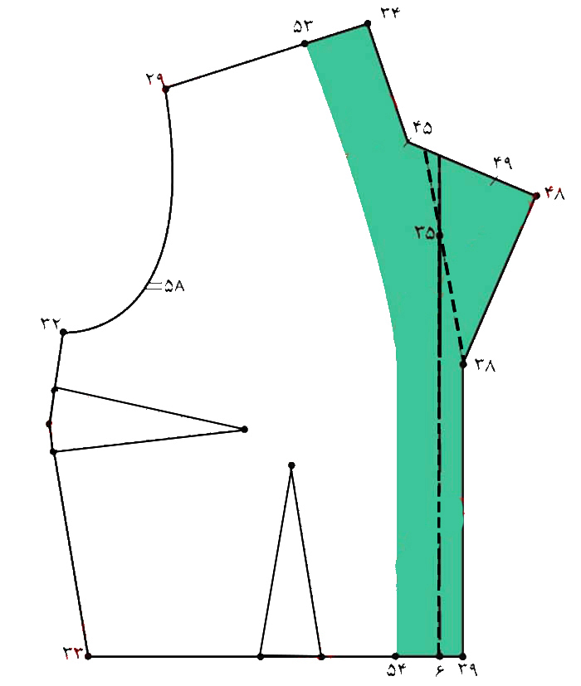
34-35= 4 تا 6 سانت برای رسم سجاف
39-54= 6 تا 8 سانت

Slide 18
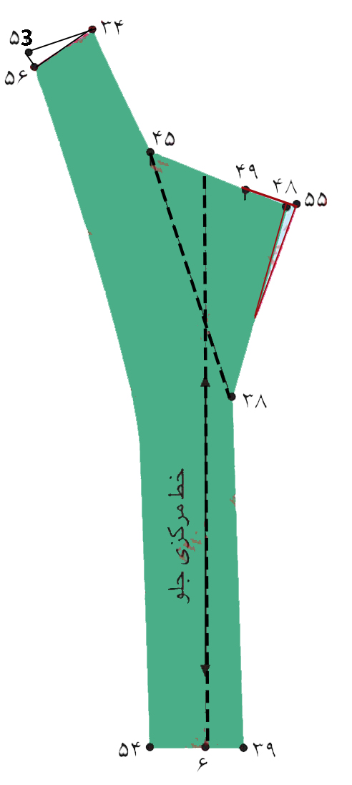
53-56= 0/5
48-55= 0/3
سجاف باید در راستای پارچه بریده شود.

Slide 19
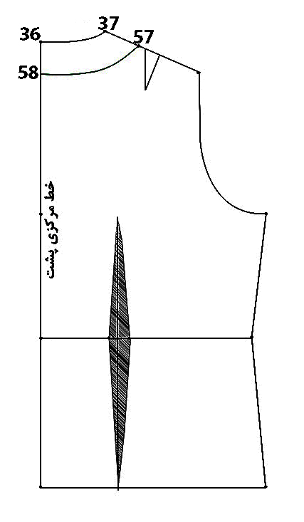
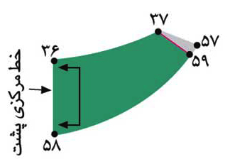
سجاف پشت گردن را طبق شکل طراحی می کنیم.
37- 57= 4-6 سانت
57-59= 0/5 سانت

Slide 20
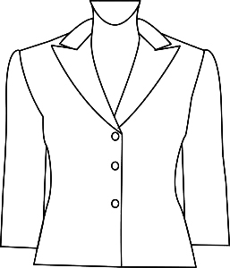
یقه بلیزری شبیه یقه انگلیسی رسم می شود.

Slide 21
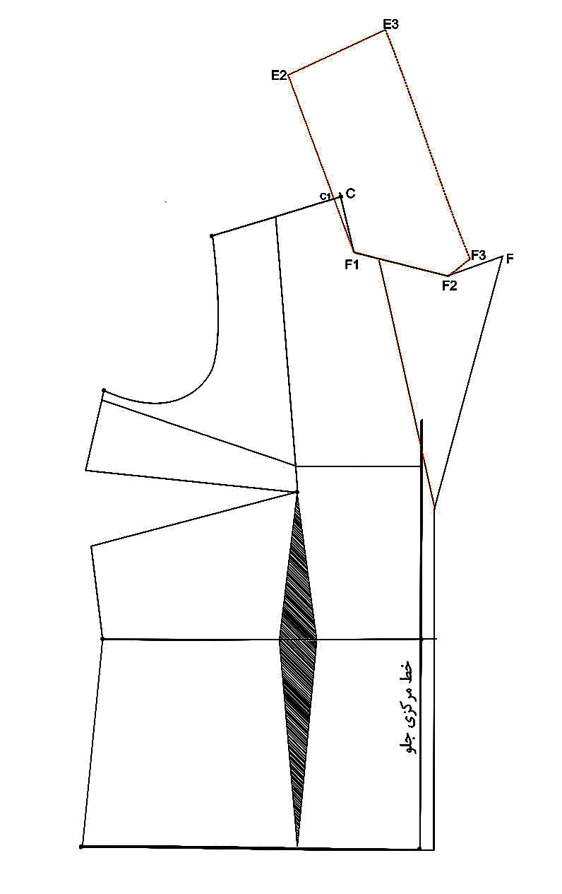
یقه بلیزری

Slide 22
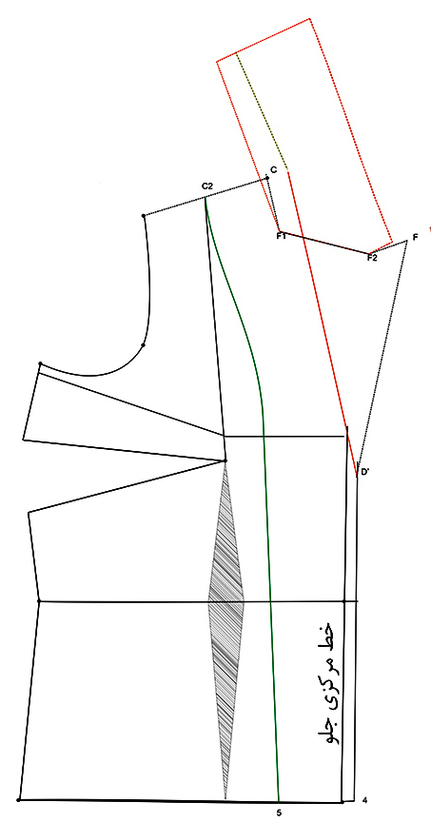
یقه بلیزری

